Slide 1
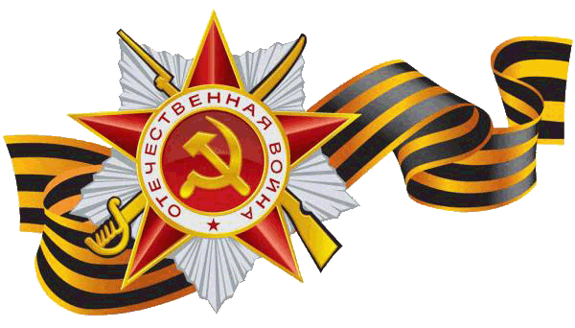
«Эрудит года»
Великой Победе посвящается…
Презентацию подготовил учитель математики Горошихинской ОШ Изаков В.И.

Slide 2
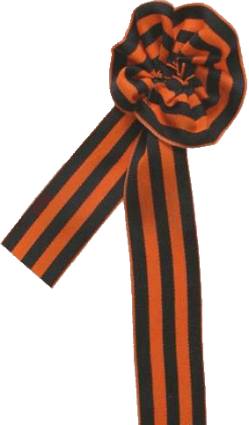
Города-герои

Slide 3
Сколько городов бывшего Советского Союза получили звание «город-герой»?
1.Десять.
2. Одиннадцать.
3. Двенадцать.
4. Тринадцать.

Slide 4
1. Какой город-герой был основан как греческая колония Пантикапей?
Он стоит на берегу пролива, соединяющего два моря
1.Херсон
2. Измаил
3.Керчь
4.Одесса

Slide 5
В годы войны Керчь стала ареной жестоких сражений. Линия фронта четырежды проходила через Керчь. После ожесточённых боёв в ноябре 1941 года немцы захватили город. После отступления советских войск , часть воинов, вместе с местными жителями (включая детей и стариков) укрылись в Аджимушкайских каменоломнях. Где они успешно сражались более полугода. За время войны численность населения города сократилась с 70 тыс. до 6,5 тыс. человек.11 апреля 1944 года Керчь была окончательно освобождена. В боях за Керчь 146 человек были удостоены звания Героя Советского Союза, а 21 воинская часть и соединение были удостоены почетного звания «Керченские».В 1973 году Керчи было присвоено звание город-герой.

Slide 6
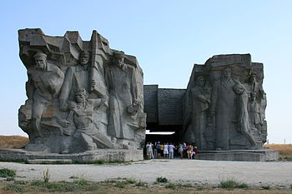
Композиция над музеем обороны Аджимушкайских каменоломен

Slide 7
С падением этого города фашисты связывали полную победу над нашей страной.
Столица нашей Родины
1.Киев.
2 .Москва.
3. Минск.
4. Красноярск.

Slide 8
Для захвата города была разработана спецоперация под кодовым названием «Тайфун», в соответствии с которой были предприняты два крупных наступления на столицу нашей Родины в октябре и ноябре 1941 г. Силы были неравными. Перевес в численности живой силы и техники был на стороне врага. В результате завязавшейся ожесточенной битвы, которая продолжалась более 200 дней, враг был отброшен к западу от Москвы на 80-250 км. Это событие укрепило дух всего советского народа и Красной Армии, разбило распространяемый гитлеровцами миф о непобедимости их армии.. Указом от 8 мая 1965 г Москве был присвоено звание Город-герой

Slide 9
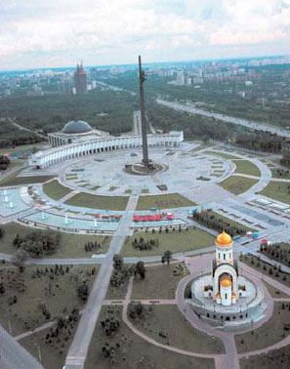
Мемориал
Победы на
Поклонной
горе.

Slide 10
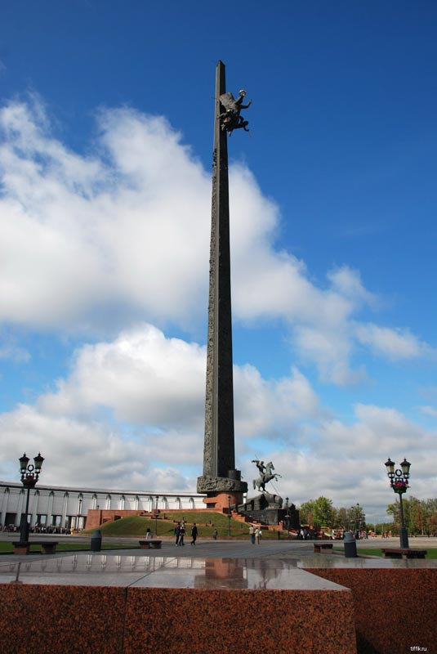
Мемориал
Победы.
Это его
главный
Монумент
г. МОСКВА.

Slide 11
Для страны это особый город. Поэтому в планах фашистов было его полное уничтожение и истребление населения.
Этот город- колыбель пролетарской революции.
1.Севастополь.
3 Минск.
4. Ленинград.
2. Курск.

Slide 12
Ожесточенные бои на подступах к Ленинграду начались 10 июля 1041 г. Численное превосходство изначально было на стороне противника: почти в 2,5 раза больше солдат, в 10 раз – самолетов, в 1,2 раза – танков и почти в 6 раз – минометов. Ленинград был блокирован с суши (отрезан от Большой земли).С этого момента началась 900-дневная блокада города, продолжавшаяся до января 1944 г. Несмотря на начавшийся ужасный голод и непрерывные атаки врага, в результате которых погибли почти 650 000 жителей Ленинграда, они показали себя настоящими героями, все свои силы направлявшими на борьбу с фашистскими захватчиками.
Ценой собственного здоровья и жизней мужественные ленинградцы-герои дали фронту тысячи полевых и морских орудий, отремонтировали и выпустили с конвейера 2 000 танков, изготовили 10 млн. снарядов и мин, 225 000 автоматов и 12 000 минометов.

Slide 13
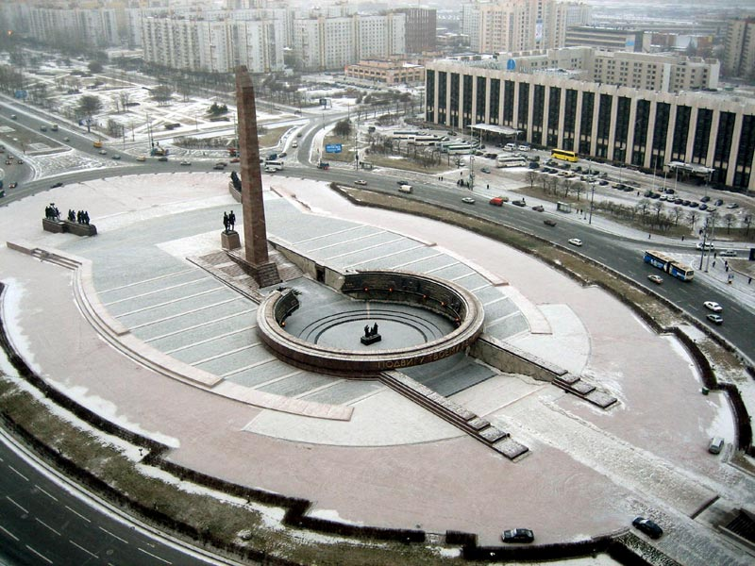
Общий вид мемориала на площади Победы.
г. Санкт-Петербург.

Slide 14
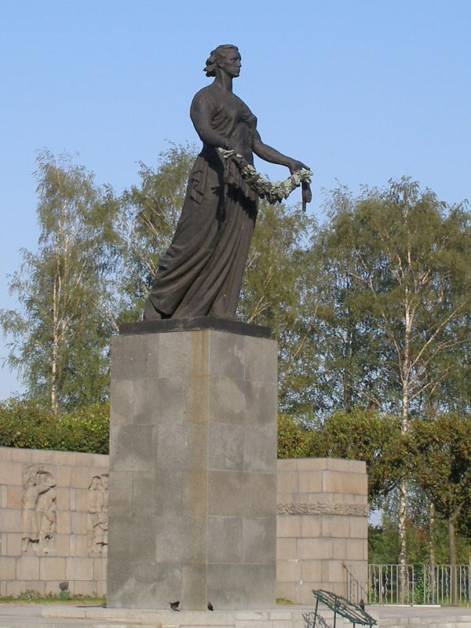
Монумент
« Мать- Родина»
на
Пискарёвском
Кладбище.
г.Ленинград
(ныне Санкт-Петербург)

Slide 15
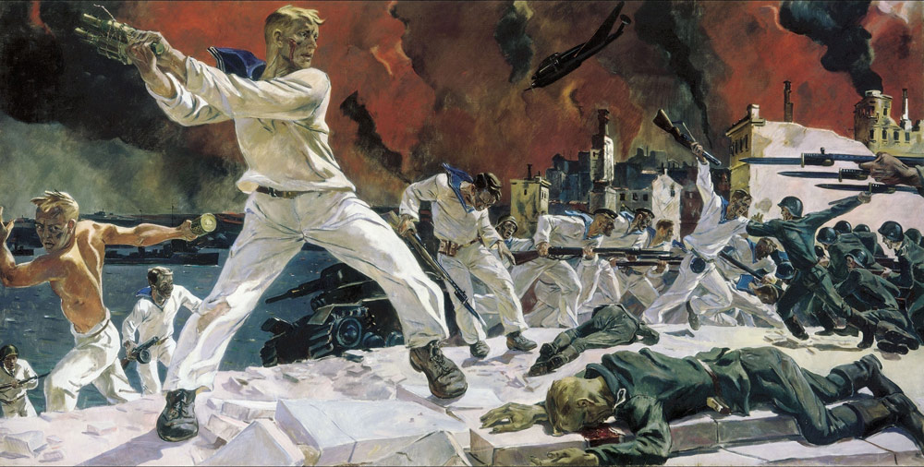
К началу войны это был крупнейший порт и главная военно-морская база на Чёрном море.
.
1.Киев.
3.Севастополь.
2.Сочи
4.Анапа.

Slide 16
Захватить Севастополь сходу немцам не удалось, так как его гарнизон насчитывал 23 тысячи человек и имел 150 береговых и полевых орудий. Но затем, до лета 1942 г, они предприняли еще три попытки захвата города. Две из них закончились неудачей и огромными потерями техники и живой силы. Защитники-герои Севастополя уничтожили до 40 000 фашистов. К концу весны 1942 г, немцы стянули к Севастополю 200 000 солдат, 600 самолетов, 450 танков и более, чем 2 000 орудий и минометов. Им удалось блокировать город с воздуха и увеличить свою активность на море, в результате чего защитникам города пришлось отступить. Несмотря на это врагу был нанесён серьезный урон и нарушены их планы на южном крыле фронта. Девятого мая 1944 г., Севастополь был освобождён.. Звание Города-героя Севастополь получил одним из первых 8 мая 1965

Slide 17
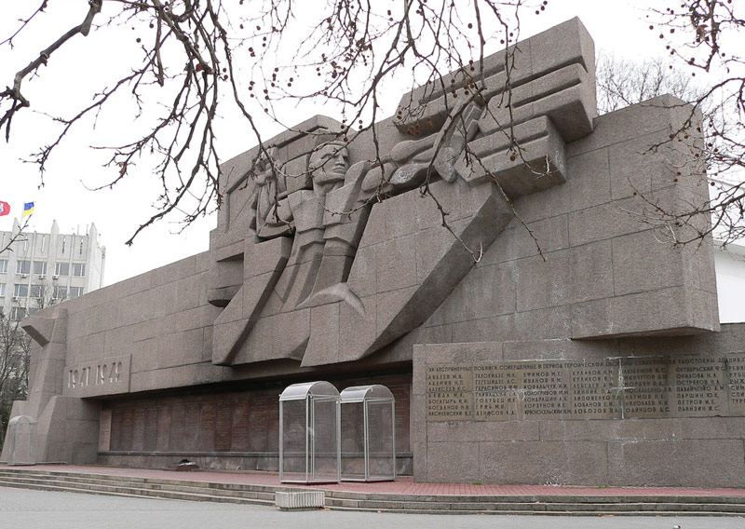
Мемориал героев обороны Севастополя.

Slide 18
Этот город так же находится на Чёрном море. 73 дня длилась его оборона. А когда город был захвачен гитлеровцами, жители перебрались в старинные катакомбы, чтобы продолжить борьбу.
1.Одесса
3.Феодосия
2. Симферополь
4.Тамань

Slide 19
Уже в августе 1941 г. Одесса была полностью окружена гитлеровскими войсками. Ее героическая оборона длилась 73 дня. Первый большой штурм Одессы фашистские войска предприняли 20 августа 1941 г. На взятие города были брошено 17 дивизий и 7 бригад противника, но героические советские войска остановили их наступление в 10-14 километрах от городских рубежей. Ежедневно 10-12 тысяч женщин и детей копали окопы, устанавливали мины, натягивали проволочные ограждения. Благодаря самоотверженности советских войск и героев народного ополчения более 160 000 немецких солдат было убито, уничтожено 200 самолетов и 100 танков противника. Но город все же был взят 16 октября 1941 г. С этого дня началась беспощадная партизанская борьба с захватчиками: 5 тысяч солдат и офицеров было уничтожено одесскими партизанами - героями, пущено под откос 27 эшелонов с вражеской военной техникой, взорвано 248 машин. Освобождена Одесса была 10 апреля 1944 года. Звание Город герой Одессе было присвоено в 1965 году.

Slide 20
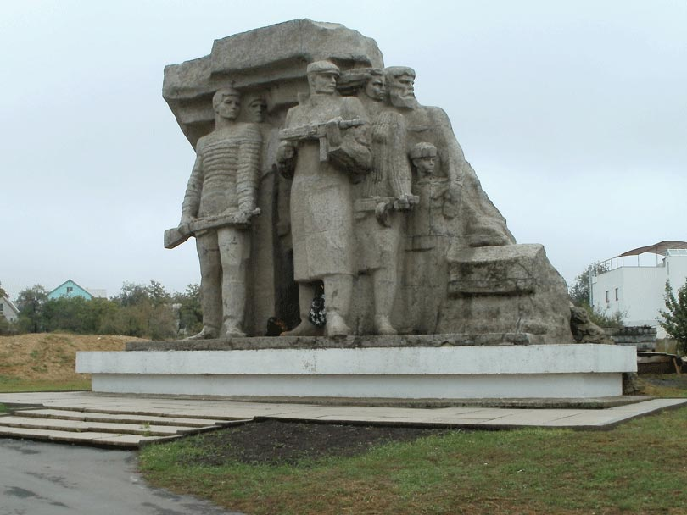
Памятник «Народные мстители» Мемориал Катакомбы. в Одессе.

Slide 21
Из всех городов Советского Союза, именно этот город первым столкнулся с агрессией гитлеровской Германии. Ранним утром 22 июня 1941 года подвергся бомбежке этот город.
Это город- крепость герой
1.Брест.
2.Петропавловск.
3.Азов.
4. Измаил.

Slide 22
Немецкое командование рассчитывало захватить крепость в течение нескольких часов, но 45-я дивизия вермахта застряла в Бресте на неделю и со значительными потерями еще целый месяц подавляла отдельные очаги сопротивления героев-защитников Бреста. В результате, Брестская крепость стала символом мужества, героической стойкости и доблести времен Великой Отечественной войны. Сопротивление было подавлено и около 5-6 тысяч советских воинов попали в плен. Но и потери вермахта от того отпора защитников Бреста оказались значительны – 1121 человек убитыми и ранеными, что составляет 5% от всех потерь гитлеровской армии в первую неделю войны.

Slide 23
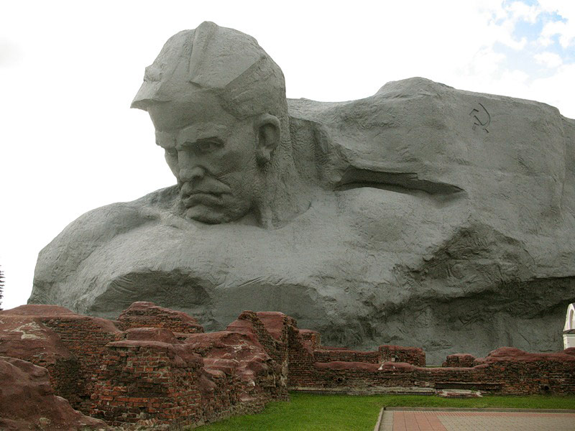
Брест. Монумент «Мужество»

Slide 24
Этому городу-герою на севере страны вслед за Сталинградом, принадлежит печальный рекорд по количеству взрывчатки, сброшенной на квадратный метр городской территории.
1.Архангельск.
2.Мурманск.
3.Норильск.
4.Балтийск.

Slide 25
Вражеское наступление на Мурманск началось 29 июня 1941 года, но наши солдаты остановили врага в 20-30 километрах от граничной линии. Ценой ожесточенных боев и безграничного мужества этих героев, линия фронта оставалась неизменной до 1944 года, когда наши войска начали наступление. Мурманск – один из тех городов, которые стали прифронтовыми с первых же дней войны. Вслед за Сталинградом, Мурманск становится лидером в печальной статистике: количество взрывчатых веществ на квадратный метр территории города превысило все мыслимые пределы: 792 авиационных налета и 185 тысяч сброшенных бомб – однако Мурманск выстоял и продолжал работать как портовый город. Героями Северного флота было уничтожено более 200 боевых кораблей и около 400 транспортных. А осенью 1944 года флот изгнал противника из этих земель и угроза захвата Мурманска миновала. Мурманск получил звание «Город-Герой» 6 мая 1985 года.

Slide 26
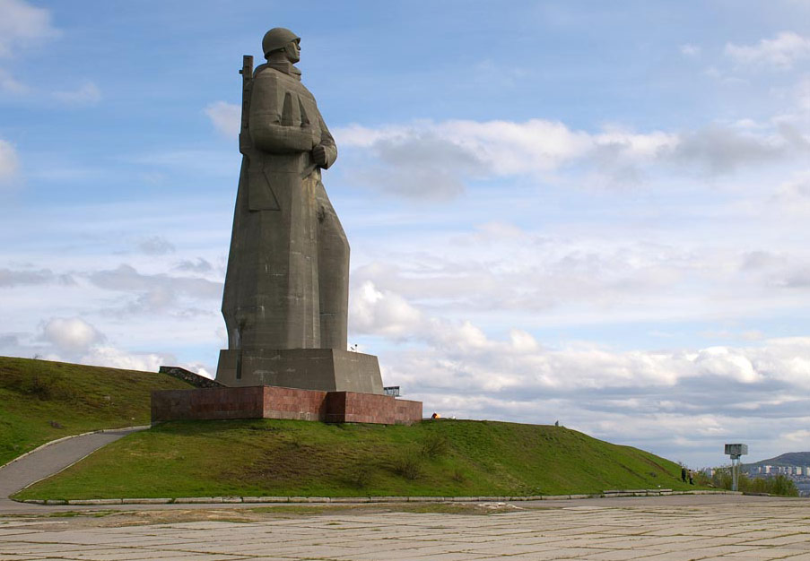
Мемориал Защитникам Советского Заполярья в годы Великой Отечественной войны

Slide 27
Какой город-герой несколько раз менял своё название?
В этом городе знаменитые памятники:
«Мельница Гергардта»
и «Дом Павлова»
1. Витебск.
2. Пермь.
3.Орёл.
4. Волгоград.

Slide 28
17 июля 1942 года началось одно из самых великих и масштабных сражений в истории Второй мировой войны – Сталинградская битва. Несмотря на стремление фашистов захватить город как можно скорее, она продолжалась 200 долгих, кровопролитных дней и ночей, благодаря неимоверным усилиям героев армии, флота и простых жителей области.
Январь 1943 года принес полную победу на этом участке фронта. Фашистские захватчики были окружены, а генерал Паулюс со всей армией сдался в плен. За все время Сталинградского сражения немецкая армия потеряла более 1,5 миллиона человек.

Slide 29
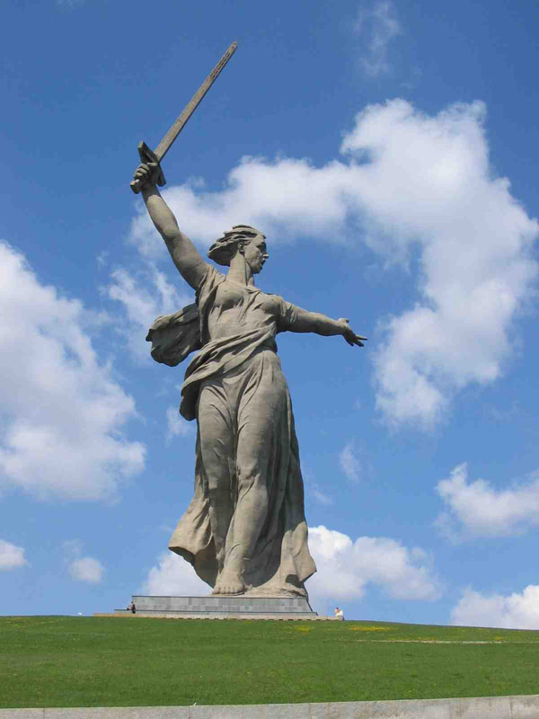
Волгоград.
Мамаев курган

Slide 30
Война в этом городе бывшего Советского союза началась с бомбового удара в 4 часа утра 22 июня 1941 года.
По ряду причин это столица недружественного нам государства.
1.Тбилиси.
2. Кишинёв.
3.Рига.
4.Киев.

Slide 31
Внезапный удар по городу Киеву немецкие войска нанесли с воздуха 22 июня 1941 года – в самые первые часы войны, а 6 июля уже был создан комитет по его обороне. С этого дня началась героическая борьба за город, которая продолжалась целых 72 дня. Защищали Киев не только советские солдаты, но и простые жители. Длительное сопротивление защитников города вынудило врага отозвать часть сил из наступления в московском направлении и перебросить их на Киев, в силу чего, советские солдаты были вынуждены отступить 19 сентября 1941 года. Киев был освобожден 6 ноября 1943 года. Звание города-героя присвоено 8 мая 1965 года.

Slide 32
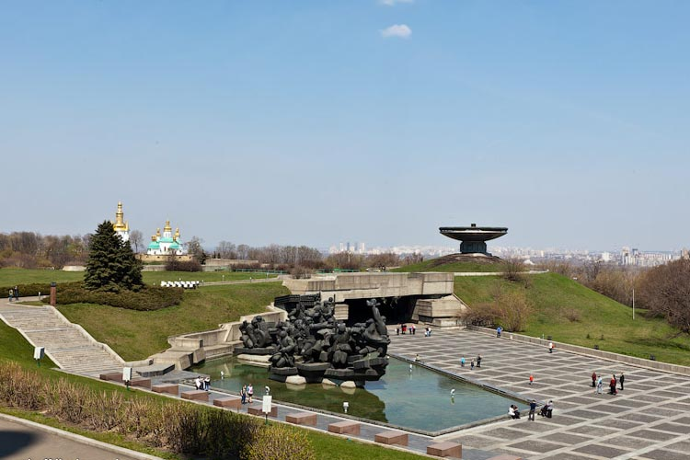
г. Киев. Общий вид мемориального комплекса.

Slide 33
225 дней длилось сражение за этот город, который находится на Черноморском побережье.
В результате боёв, фашисты захватили только часть города, но полностью его так и не взяли.
1.Новосибирск.
2. Новониколаевск.
3.Новороссийск.
4. Новопечорск.

Slide 34
Для защиты города 17 августа 1942 года был создан Новороссийский оборонительный район, в который входили 47-ая армия, моряки Азовской военной флотилии и Черноморского флота. Несмотря на героические усилия защитников Новороссийска, силы были неравными, и 7 сентября 1942 г. врагу удалось войти в город и захватить в нем несколько административных объектов. Но уже через четыре дня гитлеровцы были остановлены в юго-восточной части города и перешли к оборонительной позиции. Сражение за Новороссийск длилось 225 дней и закончилась полным освобождением города-героя 16 сентября 1943 г.14 сентября 1973 г, Новороссийск получил звание город-герой.

Slide 35
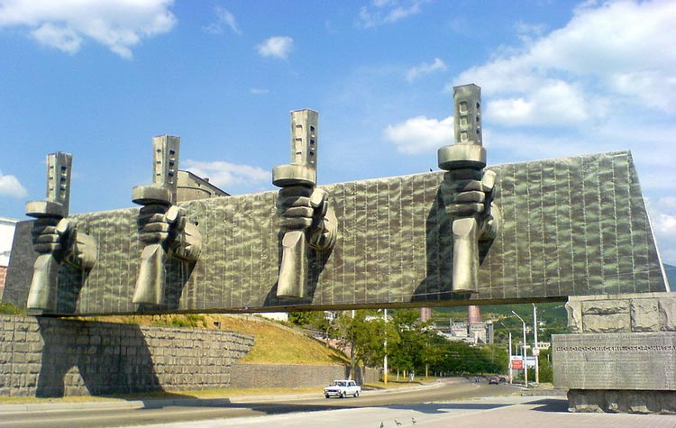
Г. Новороссийск. Мемориальный комплекс
"Рубеж обороны".

Slide 36
Этот город находился на направлении главного удара на Москву и оказался в самом центре сражений. Это столица братской славянской республики.
Республика Беларусь.
1.Вильнюс.
2. Псков.
3. Минск.
4. Варшава.

Slide 37
Передовые части войск врага подошли к городу 26 июня 1941 г. Их встретила всего лишь одна 64-я стрелковая дивизия, которая только за три дня ожесточенных боев уничтожила около 300 авто- и бронемашин противника, а также много танковой техники. 27 июня гитлеровцев удалось отбросить назад, на 10 км от Минска – это снизило ударную силу и их продвижение на восток. Тем не менее, 28 июня советские войска были вынуждены отступить и оставить город. Фашисты установили в Минске жесткий оккупационный режим, в течение которого они уничтожили огромное количество, как военнопленных, так и мирных жителей города. На счету подпольщиков свыше 1500 диверсий, в результате которых, в Минске было взорвано несколько объектов военного и административного значения, а также неоднократно выводился из строя городской железнодорожный узел. 26 июня 1974 г. Минску было присвоено звание Города-героя.

Slide 38
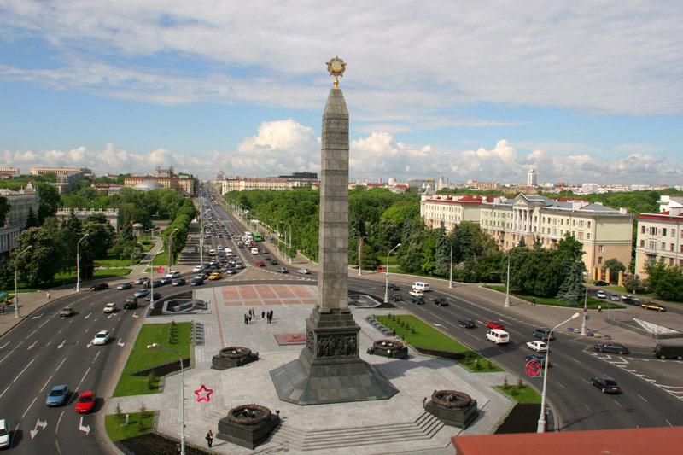
г.Минск. Площадь Победы.

Slide 39
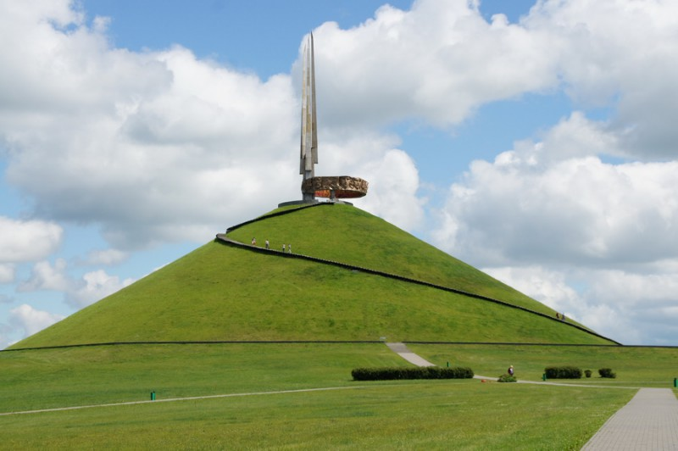
Курган Славы на подъезде к Минску.

Slide 40
Этот город был очередной ступенью для рвущихся к Москве гитлеровцев. В результате кровопролитных боёв враг не смог захватить город. Город выстоял!
Этот город славится своими оружейных дел мастерами.
1.Можайск.
4.Жуковск.
3.Томск.
2.Тула.

Slide 41
Немецкий генерал Гудериан смог перед выходом к Туле взять город Орел. До Тулы оставалось всего 180 км. В городе не было никаких войсковых частей, кроме: одного полка НКВД, который охранял оборонные заводы, 732-го зенитно- артиллерийского полка, прикрывающего город с воздуха и истребительных батальонов, состоящих из рабочих и служащих.Ввиду этого, Ставка перебросила к Туле пятый воздушно-десантный корпус и 34-й пограничный полк, который охранял тыл Брянского фронта.
Несмотря на ожесточенные атаки, в которых участвовало со стороны противника около сотни танков, фашистам так и не удалось пробиться к Туле ни на одном участке сражений.
В результате, город выстоял! Враг не смог его захватить. 7 декабря 1976 г Тула получила звание города-героя.

Slide 42
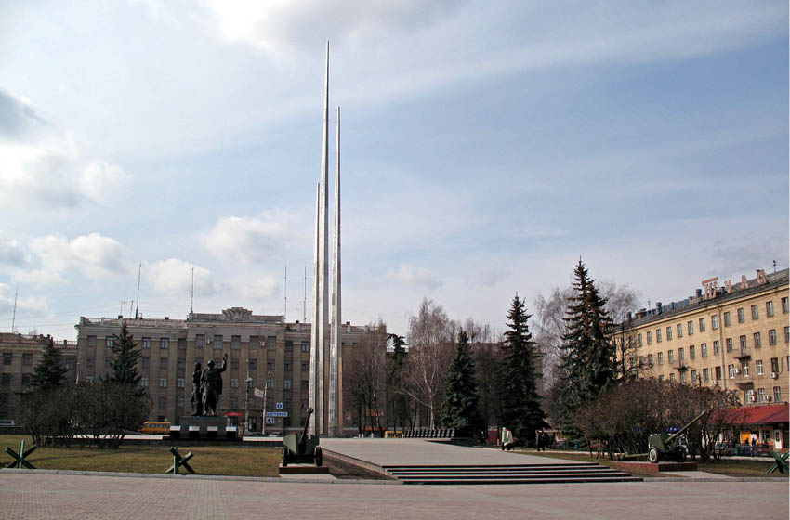
Мемориал в честь героев защитников Тулы.

Slide 43
Этот город так же был на пути врага , рвущегося к Москве. 10 июля 1941 г началось знаменитое сражение, которое продлилось до 10 сентября этого же года. После отступления войск в городе продолжалась подпольная борьба.
1. Смоленск.
2. Петрозаводск
3. Брянск.
4.Белгород.

Slide 44
С началом войны город оказался на пути главного удара фашистских войск по направлению к Москве. Первой бомбардировке город подвергся 24 июня 1941 г., а спустя 4 дня гитлеровцы совершили на город вторую воздушную атаку, в результате которой была полностью разрушена центральная часть города. 10 июля 1941 г началось знаменитое Смоленское сражение, которое продлилось до 10 сентября этого же года. На защиту города встали солдаты Западного фронта Красной Армии. Противник превосходил их численностью в людских ресурсах, артиллерии и самолетах (в 2 раза), а также в танковой технике (в 4 раза). 29 июля 1941 г. гитлеровцам удалось войти в город. Оккупация продлилась до 25 сентября 1943 г . Звание города-героя Смоленску было присвоено 6 мая 1985 года.

Slide 45
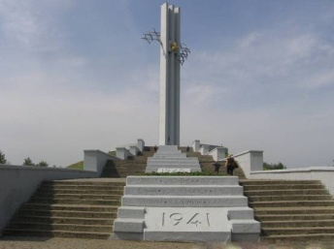

Slide 46
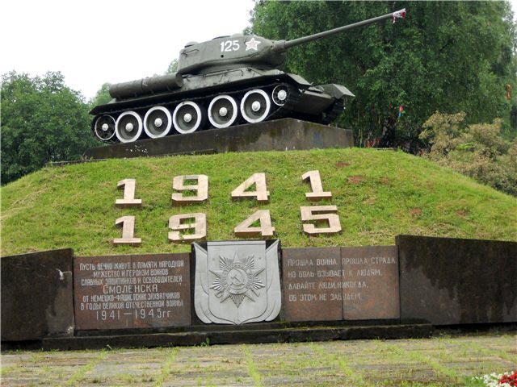
Мемориал Великой Отечественной войны

Slide 47
Мы повторили города–герои Великой отечественной войны.
В России:
1.Москва;
2. Санкт-Петербург (Ленинград);
3.Волгоград (Сталинград);
4.Керчь;
5.Тула;
6.Мурманск;
7.Смоленск;
8.Новороссийск;
9. Севастополь.

Slide 48
Мы повторили города–герои Великой отечественной войны.
Республика Беларусь:
1.Минск;
2.Брест.
Украина:
1.Киев;
2. Одесса.

Slide 49
Спасибо за внимание

